Slide 1
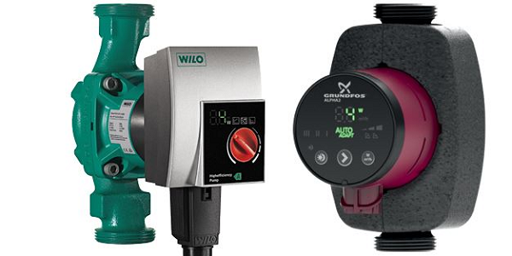
ΚΥΚΛΟΦΟΡηΤΗΣ

Slide 2
ΣΚΟΠΟΣ :
Ο κυκλοφορητής αποτελεί ένα από τα βασικότερα μέρη σε κάθε σύστημα θέρμανσης.
Για να μπορεί το ζεστό νερό του λέβητα να φθάσει μέχρι τα θερμαντικά σώματα πρέπει να κυκλοφορήσει στο δίκτυο σωληνώσεων. Σε πολύ παλιότερες εγκαταστάσεις, το ζεστό νερό του λέβητα, λόγω μικρότερης πυκνότητας, ανέβαινε προς τα πάνω, δηλαδή υπήρχε μια φυσική κυκλοφορία του νερού. Αυτό απαιτούσε σωλήνες μεγάλης διαμέτρου και το ζεστό νερό αργούσε να φτάσει στα θερμαντικά σώματα.
Αυτό έρχεται να επιλύσει ο κυκλοφορητής.
ΣΚΟΠΟΣ : Ο ΣΚΟΠΟΣ ΤΟΥ ΚΥΚΛΟΦΟΡΗΤΗ ΕΙΝΑΙ
ΔΗΜΙΟΥΡΓΕΙ ΕΞΑΝΑΓΚΑΣΜΕΝΗ ΚΥΚΛΟΦΟΡΙΑ
ΤΟΥ ΝΕΡΟΥ (ΤΑΧΥΤΗΤΑ) ΣΤΗΝ ΕΓΚΑΤΑΣΤΑΣΗ
ΚΕΝΤΡΙΚΗΣ ΘΕΡΜΑΝΣΗΣ.

Slide 3
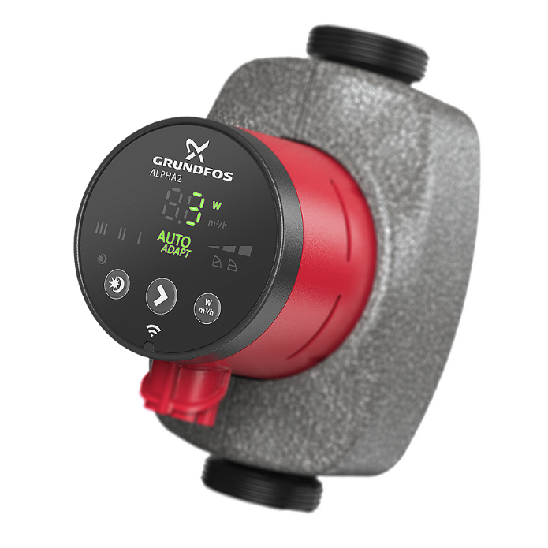
Τι είναι ο κυκλοφορητησ
Ο κυκλοφορητής είναι μια φυγοκεντρική αντλία κλειστού τύπου που κινείται από ηλεκτρικό κινητήρα.
Οι ταχύτητες του νερού είναι αυξημένες, οι διάμετροι των σωλήνων μικρές, οι δυνατότητες διαμόρφωσης του δικτύου μεγάλες και το λεβητοστάσιο μπορεί να είναι σχεδόν οπουδήποτε.

Slide 4
ΕΦΑΡΜΟΓΕΣ ΚΥΚΛΟΦΟΡΗΤΩΝ
Κυκλοφορητές συναντάμε:
Σε εγκαταστάσεις κεντρικής θέρμανσης βεβιασμένης κυκλοφορίας.
Σε εγκαταστάσεις κλιματισμού με νερό. Στις περιπτώσεις αυτές πρέπει να χρησιμοποιούνται ειδικοί κυκλοφορητές, των οποίων η περιέλιξη του μοτέρ είναι προστατευμένη μέσα σε συνθετικό υλικό, διότι τυχόν συμπυκνώσεις στο περίβλημα του στάτη θα δημιουργήσουν πρόβλημα.
Σε ηλιακά συστήματα, για τη μεταφορά του ζεστού νερού από τους συλλέκτες στον εναλλάκτη του μπόιλερ. Ορισμένοι κατασκευαστές διαθέτουν ειδικούς κυκλοφορητές με κέλυφος επικαλυμμένο με αντιδιαβρωτικό υλικό. Τα ηλιακά συστήματα συνήθως απαιτούν κυκλοφορητή με μικρή παροχή και μεγάλο μανομετρικό.
Σε βιομηχανίες, για κυκλοφορία διαφόρων υγρών. Ανάλογα με το είδος του υγρού, μπορεί να απαιτηθεί ειδικός κυκλοφορητής, π.χ. απαγορεύεται η χρήση κυκλοφορητή κεντρικής θέρμανσης για κυκλοφορία γάλακτος κ.α.
Σε ανακυκλοφορία ζεστού νερού χρήσης. Οι κυκλοφορητές αυτοί έχουν ορειχάλκινο κέλυφος και πτερωτή από αντιδιαβρωτικό υλικό.

Slide 5
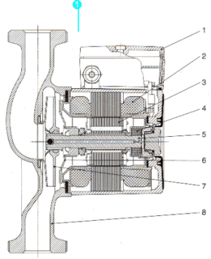
Κατασκευαστικα μερη κυκλοφορητη
Τα κύρια μέρη ενός κυκλοφορητή είναι:
Κιβώτιο σύνδεσης: είναι το σημείο όπου καταλήγει το καλώδιο παροχής του ηλεκτροκινητήρα.
Στάτης: είναι το ακίνητο μέρος του ηλεκτροκινητήρα το οποίο διαρρέεται άμεσα με το εναλασσόμενο ρεύμα του δικτύου.
Ρότορας ή δρομέας: είναι το κινητό μέρος του ηλεκτροκινητήρα όπου αναπτύσσεται μηχανική ροπή που τον βάζει σε περιστροφή. Είναι απευθείας συνδεδεμένος με τη φτερωτή της αντλίας.
Έδρανο από κεραμικό υψηλής αντοχής σε φθορά.
Άξονας από κεραμικό υψηλής αντοχής ή ανοξείδωτο χάλυβα.
Δίσκος εδράνου
Φτερωτή από ανοξείδωτο χάλυβα ή πολυμερές συνθετικό υλικό
Σώμα αντλίας από χυτοσίδηρο ή ανοξείδωτο χάλυβα

Slide 6
ΕΙΔΗ ΚΥΚΛΟΦΟΡΙΤΩΝ
ΟΙ ΚΥΚΛΟΦΟΡΗΤΕΣ ΔΙΑΚΡΙΝΟΝΤΑΙ :
ΑΝΑΛΟΓΑ ΜΕ ΤΟΝ ΤΡΟΠΟ ΛΙΠΑΝΣΗΣ ΤΟΥΣ ΣΕ :
ΥΔΡΟΛΙΠΑΝΤΟΥΣ ΚΥΚΛΟΦΟΡΗΤΕΣ
ΕΛΑΙΟΛΙΠΑΝΤΟΙ ΚΥΚΛΟΦΟΡΗΤΕΣ (έχουν καταργηθεί)
2. ΑΝΑΛΟΓΑ ΜΕ ΤΟΝ ΤΡΟΠΟ ΣΥΝΔΕΣΗΣ ΤΟΥΣ ΣΕ
ΚΥΚΛΟΦΟΡΗΤΕΣ ΜΕ ΡΑΚΟΡ
ΚΥΚΛΟΦΟΡΗΤΕΣ ΜΕ ΦΛΑΤΖΑ
3. ΑΝΑΛΟΓΑ ΜΕ ΤΟ ΡΕΥΜΑ ΠΟΥ ΧΡΗΣΙΜΟΠΟΙΟΥΝ ΣΕ :
ΜΟΝΟΦΑΣΙΚΟΥΣ ΚΥΚΛΟΦΟΡΗΤΕΣ
ΤΡΙΦΑΣΙΚΟΥΣ ΚΥΚΛΟΦΟΡΗΤΕΣ
4. ΑΝΆΛΟΓΑ ΜΕ ΤΟΝ ΤΡΟΠΟ ΛΕΙΤΟΥΡΓΊΑΣ ΤΟΥΣ ΣΕ :
ΣΥΜΒΑΤΙΚΟΥΣ ΚΥΚΛΟΦΟΡΗΤΕΣ
ΗΛΕΚΤΡΟΝΙΚΟΎΣ ΚΥΚΛΟΦΟΡΗΤΕΣ (inverter)

Slide 7
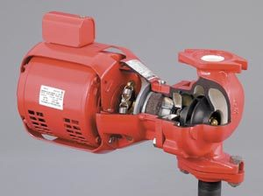
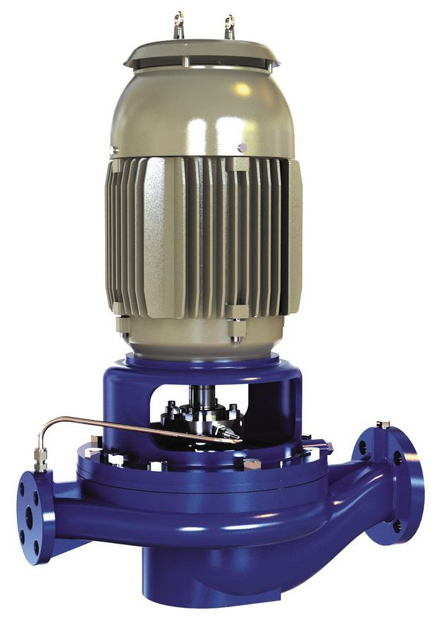
ΕΛΑΙΟΛΙΠΑΝΤΟΙ ΚΥΚΛΟΦΟΡhΤΕΣ
Οι ελαιολίπαντοι κυκλοφορητές ήταν οι πρώτοι κυκλοφορητές που χρησιμοποιήθηκαν στις εγκαταστάσεις θέρμανσης. Υπάρχουν ελάχιστοι ακόμα σε λειτουργία.
Όπως φαίνεται στις εικόνες δίπλα το μοτέρ ήταν ξεχωριστό από την αντλία και η λίπανσή του γίνονταν με λάδι μέσω ενός μικρού ΄΄κάρτερ΄΄ που υπήρχε στην βάση του μοτέρ
Εκτός από ενεργοβόροι και πολύ θορυβώδεις αποδείχτηκαν και δις λειτουργικοί και αντικαταστάθηκαν από τους υδρολίπαντους κυκλοφορητές.
Τοποθετούνταν στην σωλήνα της επιστροφής λόγο της μικρής αντοχής τους στην υψηλή θερμοκρασία του νερού.

Slide 8
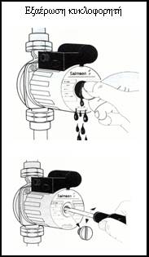
ΥΔΡΟΛΙΠΑΝΤΟι ΚΥΚΛΟΦΟΡΙΤΕΣ
Όλοι οι κυκλοφορητές που χρησιμοποιούνται πλέον στις εγκαταστάσεις θέρμανσης είναι υδρολίπαντοι .
Αυτό σημαίνει πως οι κυκλοφορητές λιπαίνονται από το ίδιο το νερό της εγκατάστασης το οποίο κυκλοφορεί μέσα στον χώρο του σώματος του κυκλοφορητή φτάνοντας σε όλα τα μηχανικά μέρη του.
Στους παλαιότερους υδρολίπαντους κυκλοφορητές ήταν απαραίτητο να κάνουμε ΄΄εξαέρωση΄΄ καθώς εγκλωβιζόταν αέρας στον χώρο περιστροφής του άξονα και δυσκόλευε την περιστροφή. Υπήρχε μια βίδα στο πίσω μέρος του μοτέρ και ξεβιδόνοντας αφαιρούσε τον αέρα.
Στους σύγχρονους κυκλοφορητές η εξαέρωση γίνετε αυτόματα.

Slide 9
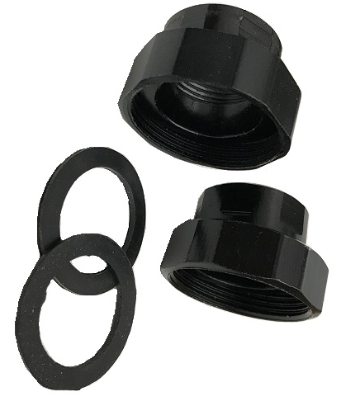
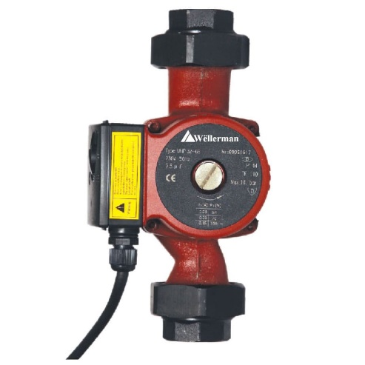
ΚΥΚΛΟΦΟΡηΤΕΣ ΜΕ ΡΑΚΟΡ
Μια ιδιότητα που πρέπει να έχει ο κυκλοφορητής είναι να είναι λειόμενος. Αυτό επιτυγχάνετε με τα ρακόρ και τις φλάτζες.
Τα γνωστά ρακόρ μας δίνουν την δυνατότητα να αφαιρέσουμε τον κυκλοφορητή από την εγκατάσταση εύκολα. Χρησιμοποιούνται σε κυκλοφορητές μικρής διαμέτρου και μικρής δυναμικής ( έως 1 ½΄΄).

Slide 10
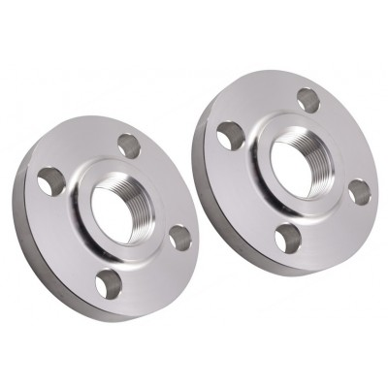
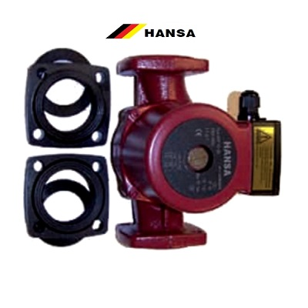
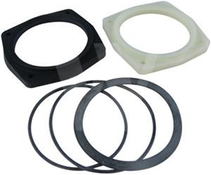
ΚΥΚΛΟΦΟΡηΤΕΣ ΜΕ ΦΛΑΤΖΑ
Η φλάτζα είναι ένας μεταλλικός δίσκος ο οποίος έχει οπές στις άκρες ώστε να προσαρμόζουν στον κυκλοφορητή ο οποίος με την σειρά του έχει αντίστοιχες οπές. Έτσι μας παρέχετε η δυνατότητα αφαιρέσουμε τον κυκλοφορητή από την εγκατάσταση. Χρησιμοποιούνται σε κυκλοφορητές μεγάλης διαμέτρου διαμέτρου
( πάνω από 1 ½΄΄)
Η στεγανοποίηση γίνετε με ειδικά στεγανωτικά, ανάλογα με την φλάτζα τα οποία είναι είτε από λάστιχο είτε από περμανίτη

Slide 11
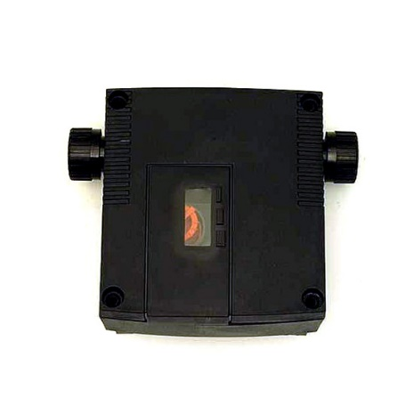
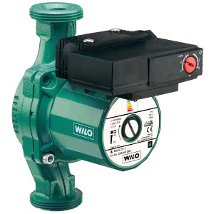
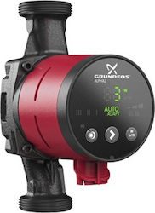
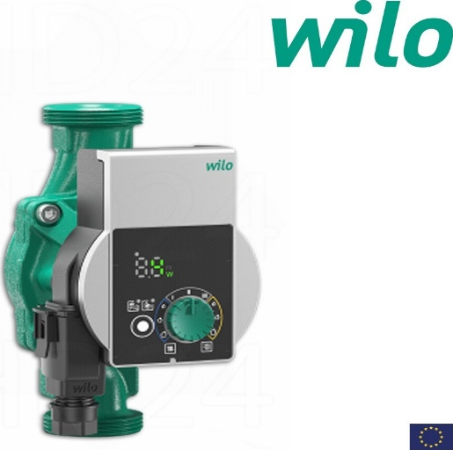
ΜΟΝΟΦΑΣΙΚΟΙ ΚΥΚΛΟΦΟΡΗΤΕΣ / ΤΡΙΦΑΣΙΚΟΙ ΚΥΚΛΟΦΟΡΗΤΕΣ
Ο διαχωρισμός μονοφασικού – τριφασικού κυκλοφορητή έχει να κάνει μόνο με την λειτουργία του μοτέρ του κυκλοφορητή. Σε μικρές εγκαταστάσεις χρησιμοποιούμε μονοφασικό ενώ σε μεγάλες τριφασικό κυκλοφορητή
Το ηλεκτρικό κουτί σύνδεσης του κυκλοφορητή ονομάζετε μοντούλ. Εκεί στους συμβατικούς υπάρχει και το κιβώτιο ταχυτήτων
Στους σύγχρονους κυκλοφορητές το ΄΄μοντούλ ΄΄ είναι ηλεκτρονικό

Slide 12
ΣΥΜΒΑΤΙΚΟι ΚΥΚΛΟΦΟΡΗΤΕΣ
Ο διαχωρισμός συμβατικού – ηλεκτρονικού έχει να κάνει με τον τρόπο λειτουργίας του μοτέρ.
Οι συμβατικοί κυκλοφορητές έχουν καταργηθεί πλέον από την αγορά καθώς θεωρούνται ιδιαίτερα ενεργοβόροι. Αξίζει να αναφέρουμε πως η κατάργηση τους αποτελεί κοινοτική οδηγία και έχει γίνει νόμος του κράτους.
Η κατάργηση τους έγινε διότι η λειτουργία του μοτέρ ήταν χωρίς να μπορεί να ελεγχθεί η ταχύτητα του με συνέπεια να έχει μόνιμα , ανεξάρτητα από την ζήτηση , ίδια ταχύτητα.
Ήταν δυσλειτουργικός στις σύγχρονες εγκαταστάσεις , είτε μονοσωληνίου είτε ενδοδαπέδιας , που απαιτεί έλεγχο της ταχύτητας με συνέπεια να υπήρχαν προβλήματα και με την υπερβολική ταχύτητα του νερού αλλά και με θορύβους.
Υπήρχαν στην αγορά για αρκετά χρόνια μετά την κατάργησή τους και πωλούνταν κανονικά. Τώρα πλέον δεν υπάρχουν και απαγορεύτε η πώληση τους.

Slide 13
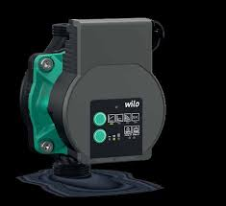
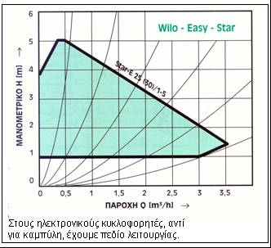
ΗΛΕΚΤΡΟΝΙΚΟΎΣ ΚΥΚΛΟΦΟΡΗΤΕΣ (inverter)
Οι ηλεκτρονικοί κυκλοφορητές μέσω ενός συστήματος inverter μεταβάλλουν τις στροφές τους ανάλογα με τις απαιτήσεις της εγκατάστασης
Έχουμε τη δυνατότητα δύο ρυθμίσεων:
Να ρυθμίσουμε το μανομετρικό ύψος Η, που απαιτείται.
Να ρυθμίσουμε τη διαφορά πίεσης ΔΡ, μεταξύ της κατάθλιψης και της αναρρόφησης.
Και στις δύο περιπτώσεις οι στροφές θα ρυθμίζονται αυτόματα, ώστε να παραμένει σταθερός ο παράγοντας που έχουμε επιλέξει, Η ή ΔΡ.

Slide 14
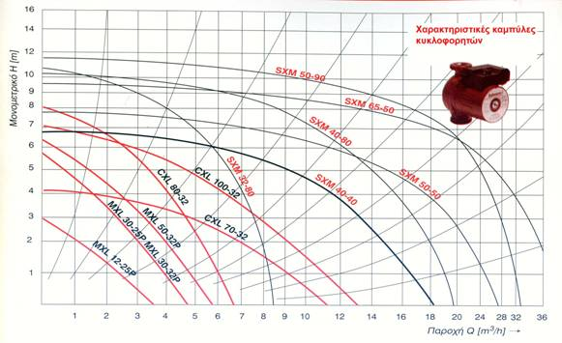
ΥΠΟΛΟΓΙΣΜΟΣ ΚΥΚΛΟΦΟΡΗΤΗ
Οι κυκλοφορητές, ως ένα είδος αντλίας, επιλέγονται, όπως όλες οι αντλίες από το μανομετρικό και την παροχή που απαιτούνται.
Η επιλογή γίνεται από τα διαγράμματα που μας παρέχουν οι κατασκευαστές. Παράδειγμα τέτοιου διαγράμματος είναι και το παρακάτω
Στον κάθετο άξονα επιλέγουμε το μανομετρικό σε μέτρα υδάτινης στήλης (mH2O).
Στον οριζόντιο άξονα επιλέγουμε την παροχή σε κυβικά μέτρα ανά ώρα (m3/h), ή σε λίτρα ανά ώρα (lit/h).

Slide 15
ΠΩΣ ΥΠΟΛΟΓΙΖΟΥΜΕ ΤΗΝ ΠΑΡΟΧΗ ΚΑΙ ΤΟ ΜΑΝΟΜΕΤΡΙΚΟ
Παροχή:
Η παροχή υπολογίζεται από την ισχύ των σωμάτων και τη διαφορά θερμοκρασίας του νερού που προσάγεται προς τα σώματα και που επιστρέφει προς το λέβητα. Τη διαφορά αυτή την καθορίζει η μελέτη και είναι συνήθως 15 oC έως 20 oC.
όπου ΣQσ : το άθροισμα της ισχύος των θερμαντικών σωμάτων.

Slide 16
Μανομετρικό:
Το μανομετρικό δεν έχει σχέση με το στατικό ύψος της εγκατάστασης, αλλά με την πτώση πίεσης του νερού που κυκλοφορεί στην εγκατάστασης.
Το επιλέγουμε συνήθως 20 % μεγαλύτερο από την πτώση πίεσης της εγκατάστασης, για να αντιμετωπιστούν οι πρόσθετες αντιστάσεις που συχνά προκύπτουν κατά το στάδιο της εγκατάστασης και δεν είναι δυνατό να προβλεφθούν στη μελέτη.

Slide 17
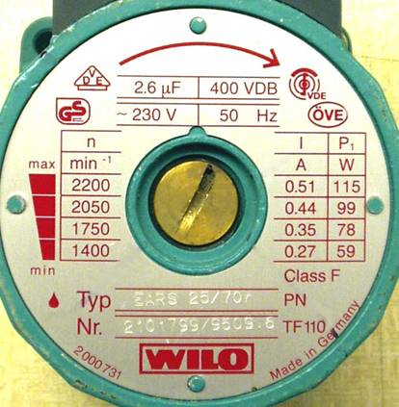
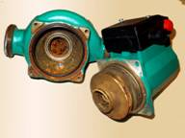
ΒΛΑΒΕΣ ΚΥΚΛΟΦΟΡΗΤΗ
Οι συνήθεις βλάβες του κυκλοφορητή οφείλονται συνήθως από την μη χρήση του για αρκετό διάστημα και αφορά συνήθωςσυμβατικούς κυκλοφορητές Οι συνηθέστερες είναι :
Να είναι κολλημένος ο κινητήρας. Αυτό συνήθως μπορεί να παρουσιαστεί αν ο κυκλοφορητής δεν έχει λειτουργήσει για μεγάλο χρονικό διάστημα, όπως κατά τη διάρκεια του καλοκαιριού. Το ξεκόλλημα γίνεται ξεβιδώνοντας τη βίδα εξαέρωσης, που βρίσκεται στο πίσω μέρος του κινητήρα και περιστρέφοντας τον άξονα με ένα κατσαβίδι.
2. Να έχει φρακάρει η φτερωτή στο κέλυφος από σκουριές ή σκουπίδια που υπήρχαν στο δίκτυο. Ξεβιδώνουμε τις βίδες που συγκρατούν τον κινητήρα πάνω στο κέλυφος της αντλίας και την καθαρίζουμε.

Slide 18
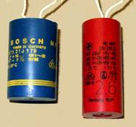
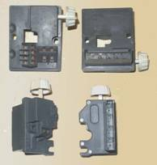
ΒΛΑΒΕΣ ΚΥΚΛΟΦΟΡΗΤΗ
3. Σε μονοφασικό κυκλοφορητή μπορεί να έχει καταστραφεί ο πυκνωτής εκκίνησης. Αν ξεβιδώνοντας τη βίδα εξαέρωσης και στρέφοντας τον άξονα με ένα κατσαβίδι, ο κυκλοφορητής ξεκινάει, ο πυκνωτής έχει χαλάσει. Τον αντικαθιστούμε με ένα καινούριο με ίδια χαρακτηριστικά
4. Οι επαφές ρύθμισης των ταχυτήτων περιστροφής μπορεί να είναι κατεστραμμένες. Αντικαθιστούμε το μοντούλ ταχυτήτων.

